Slide 1


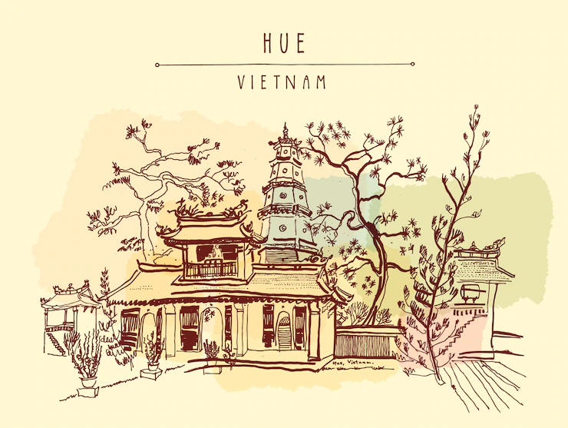


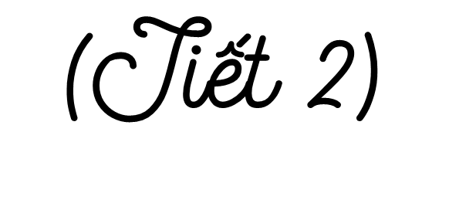

Slide 2
Hoạt động 2:
KỂ CHUYỆN LỊCH SỬ CỐ ĐÔ

Slide 3





1. Đọc thông tin, hãy cho biết Kinh thành Huế được xây dựng vào triều đại nào?
Kinh thành Huế được xây dựng từ triều Nguyễn, nơi đây gắn liền với nhiều sự kiện lịch sử của dân tộc.

Slide 4
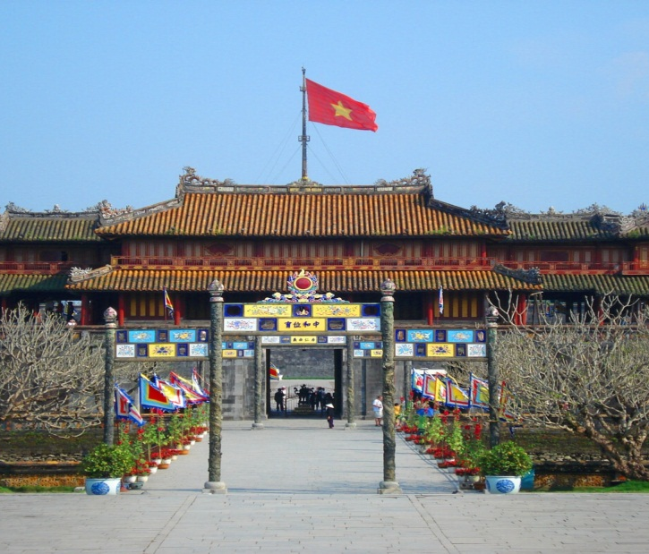
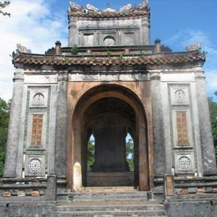
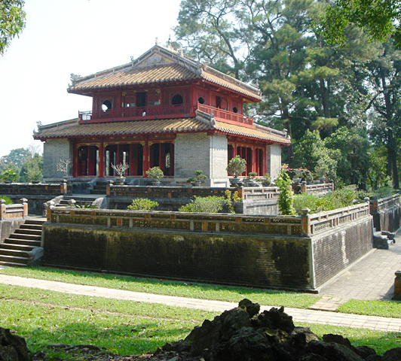
2. Hãy kể một câu chuyện lịch sử có liên quan đến
Cố đô Huế mà em yêu thích.
Notes:
GV: Thời kỳ đó Huế được chọn là kinh thành của nước ta cho nên bây giờ mới gọi là cố đô Huế, các triều vua nhà Nguyễn đã cho xây dựng rất nhiều công trình kiến trúc cổ có giá trị. Điều đó thể hiện công sức và tài năng của người dân lao động. Vì vậy năm 1993, cố đô Huế với các công trình kiến trúc cổ cung đình, thành quách, đền miếu, lăng tẩm,… đã được công nhận là di sản văn hóa thế giới.

Slide 5

Cuộc phản công ở kinh thành Huế diễn ra vào thời gian nào?
THẢO LUẬN
NHÓM
Ai là người khởi xưởng?
Cuộc phản công diễn ra như thế nào?
Nêu ý nghĩa của cuộc phản công?

Slide 6
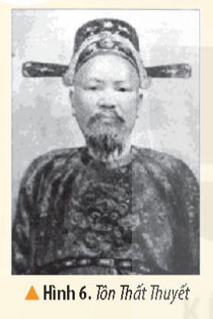
CÁCH MẠNG THÁNG TÁM NĂM 1945 Ở HUẾ
Hoà trong không khí Cách mạng tháng Tám của cả nước, tại Huế, ngày 23-8-1945, nhân dân đã giành được chính quyền. Chiều 30 – 8 – 1945, trước cổng Ngọ Môn, hàng vạn người dân xứ Huế chứng kiến ấy phút lịch sử: Vua Bảo Đại đọc chiếu thoái vị và trao lại ấn kiếm cho chính quyền cách mạng. Trên kì đài, cờ đỏ sao vàng tung bay giữa những tiếng hô vang “Việt Nam Dân chủ Cộng hoà muôn năm!"Sự kiện này đánh dấu thắng lợi trọn vẹn của Cách mạng Tháng Tám trên đất Cố đô Huế.

Slide 7
Cách mạng tháng Tám ở Huế diễn ra vào thời gian nào?
Ngày 23-8-1945, nhân dân đã giành được chính quyền.

Slide 8
Hoạt động 3:
Bảo tồn và giữ gìn
giá trị Cố đô Huế

Slide 9
Đọc thông tin và quan sát hình 7,
em hãy cho biết cần làm gì để bảo tồn và giữ gìn giá trị của Cố đô Huế ?
Để giữ gìn và phát huy giá trị của Cố đô Huế, nhiều hoạt động tu bổ, phục dựng các di tích, cũng như tuyên truyền về những giá trị văn hóa tốt đẹp được tiến hành thường xuyên.

Slide 10
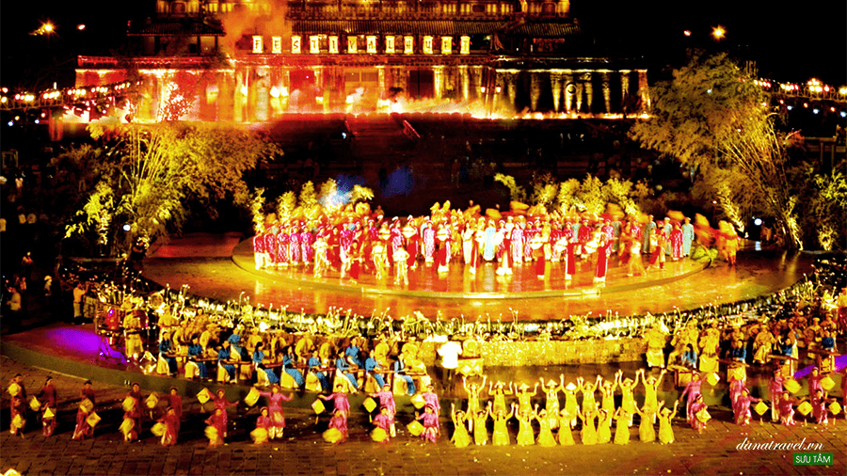
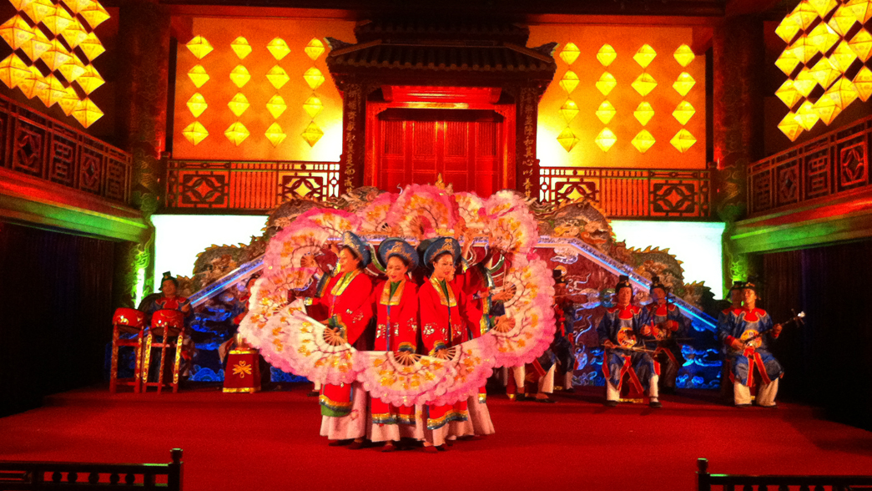
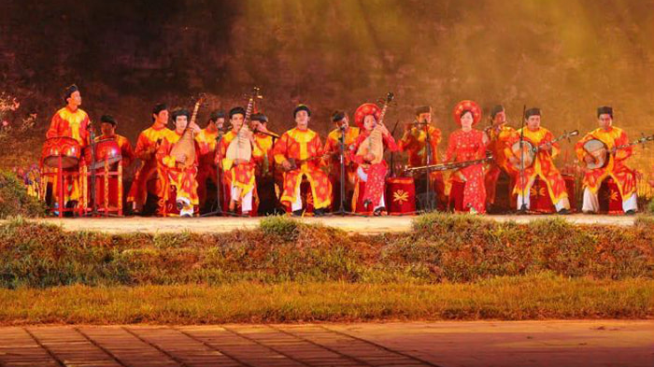
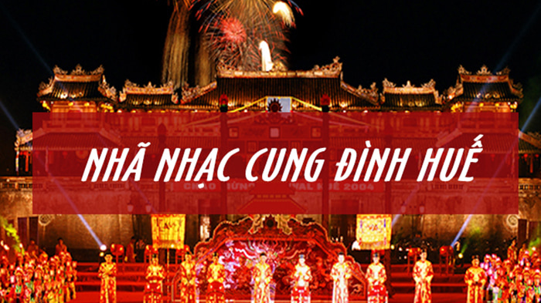
Festival Huế

Slide 11
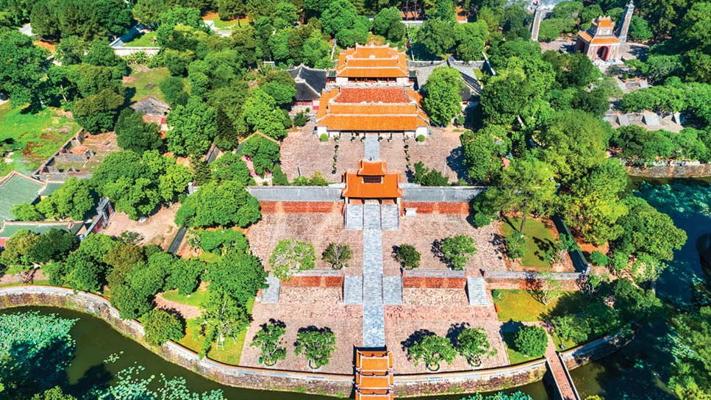
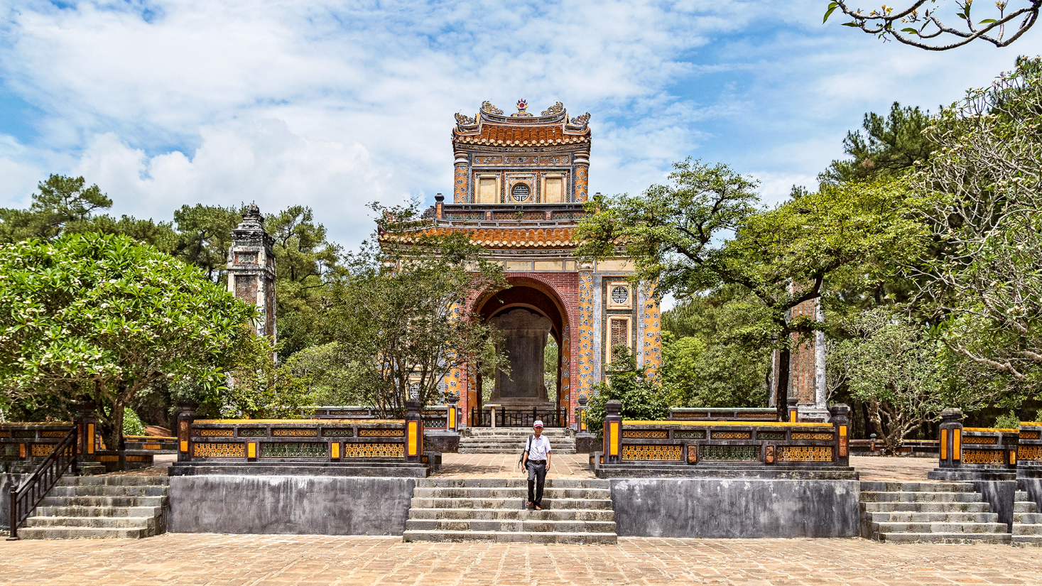
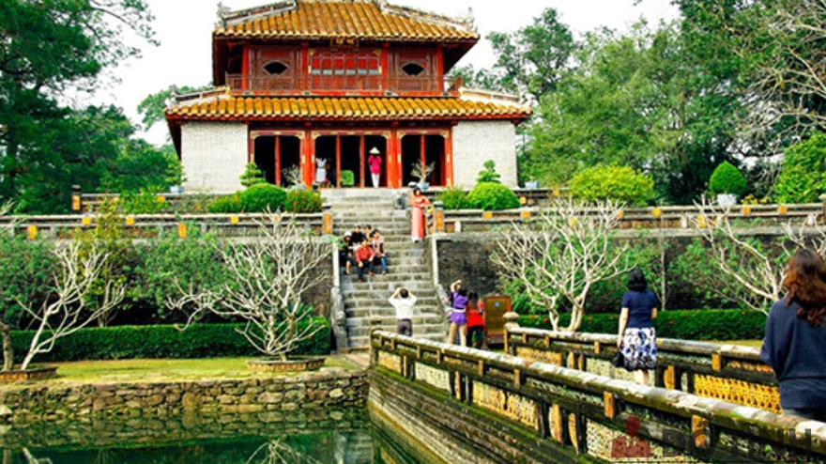
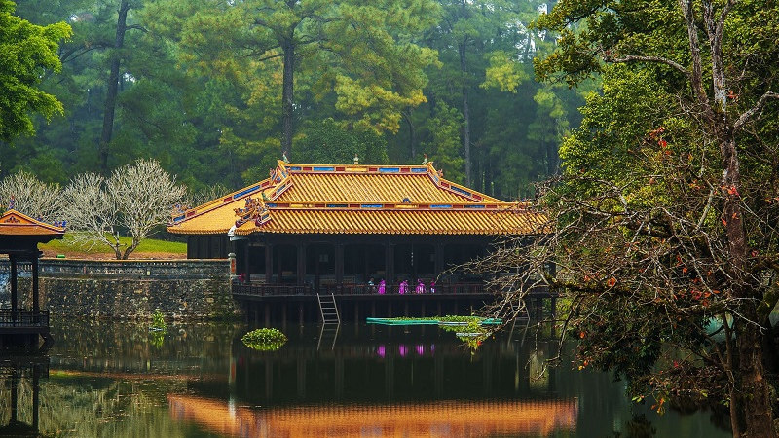
Lăng Tự Đức

Slide 12
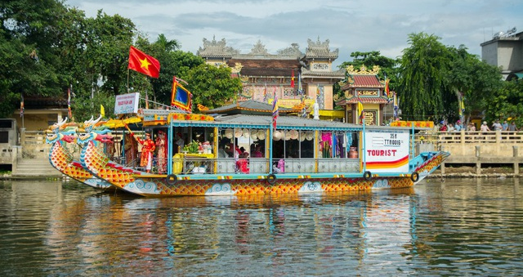
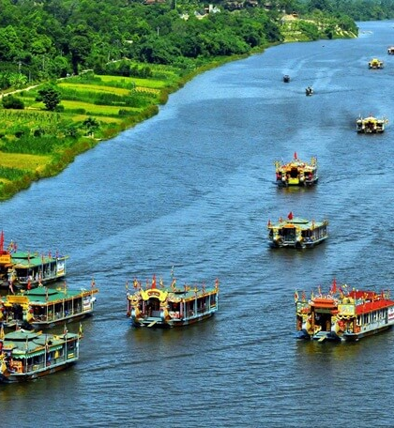
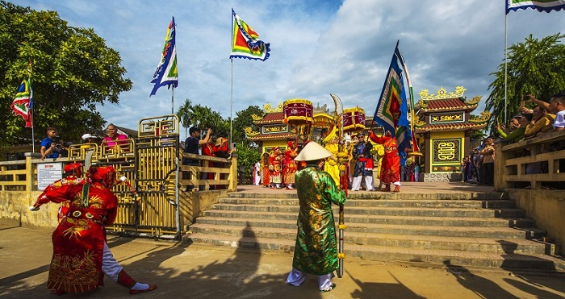
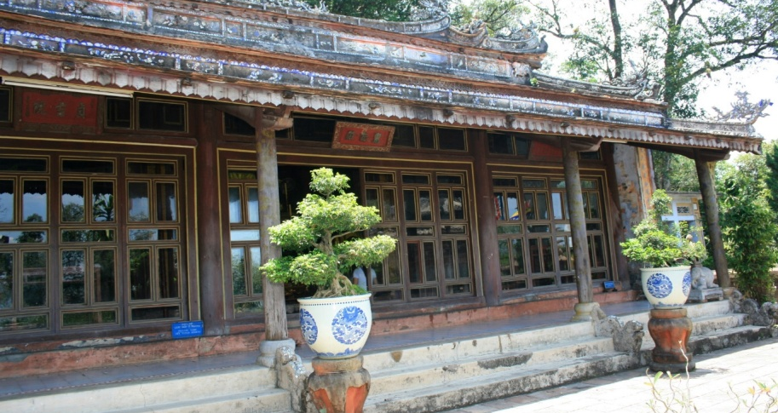

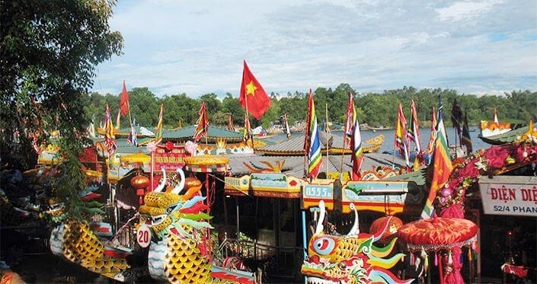
Điện Hòn Chén

Slide 13
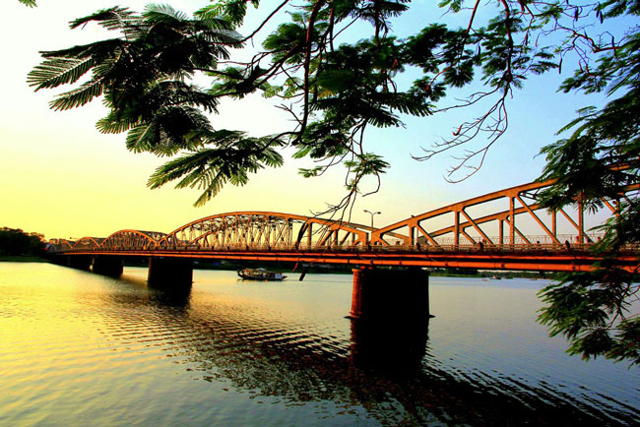
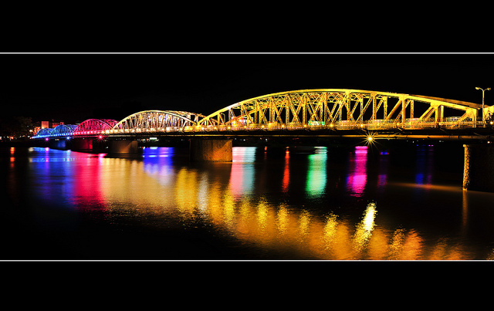
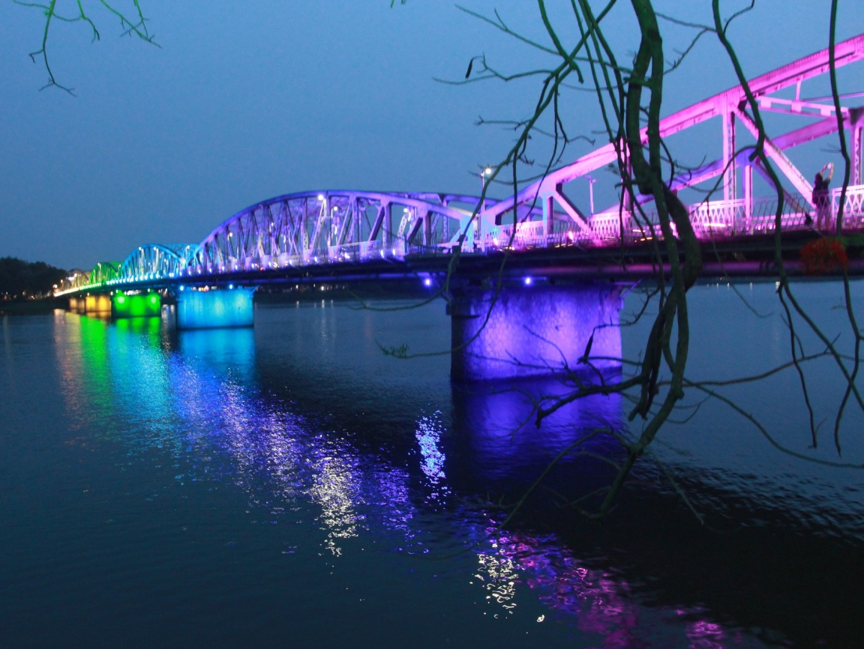
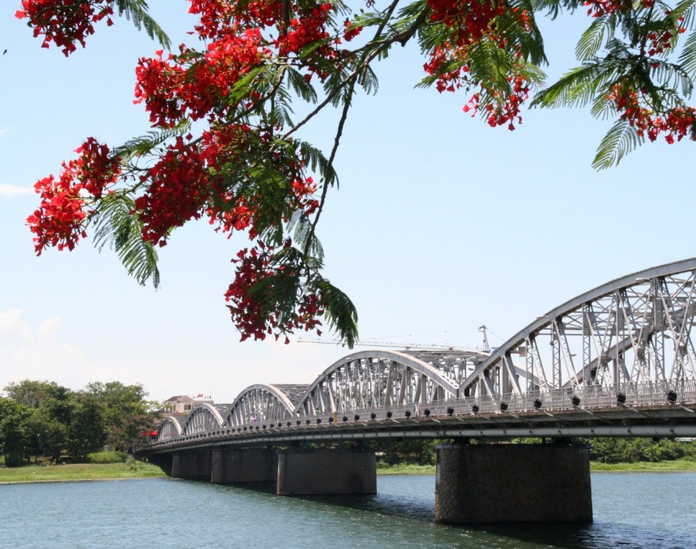
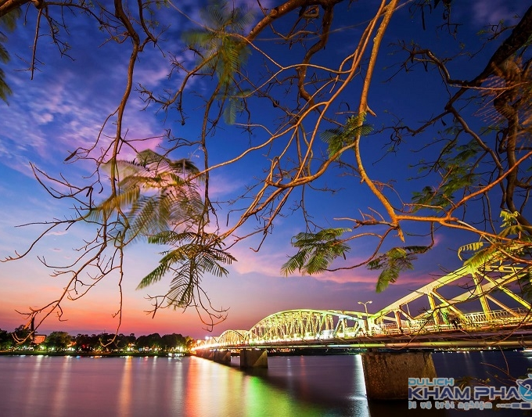
Cầu Trường Tiền

Slide 14
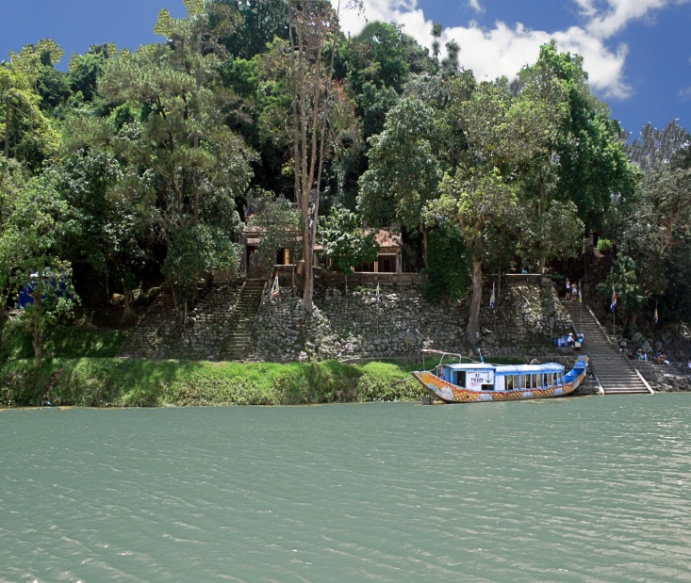
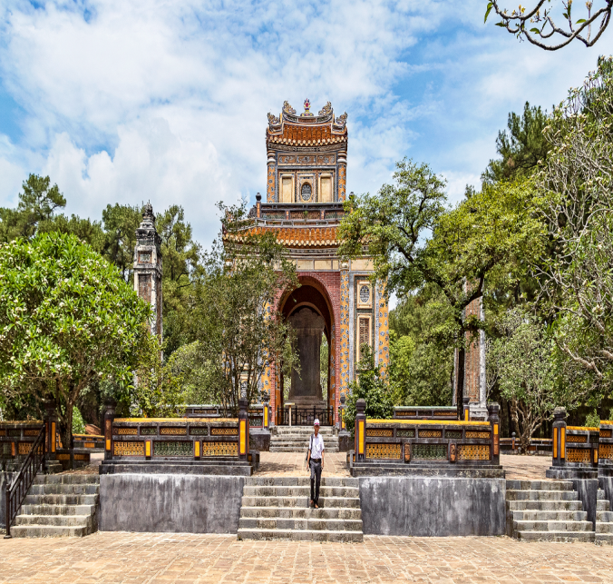
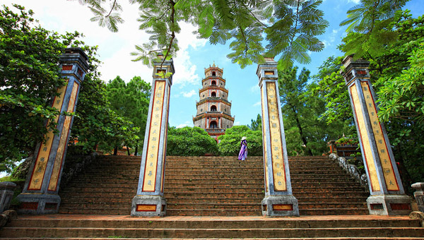
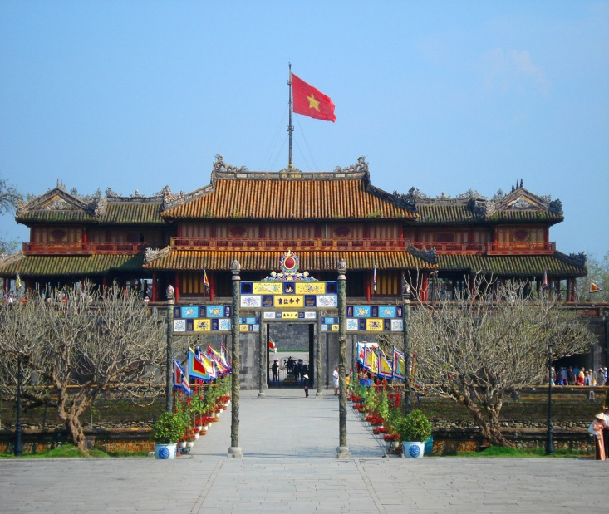

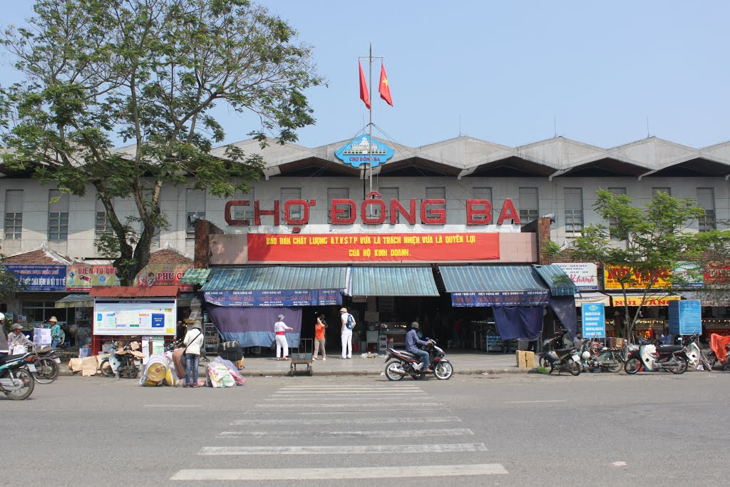
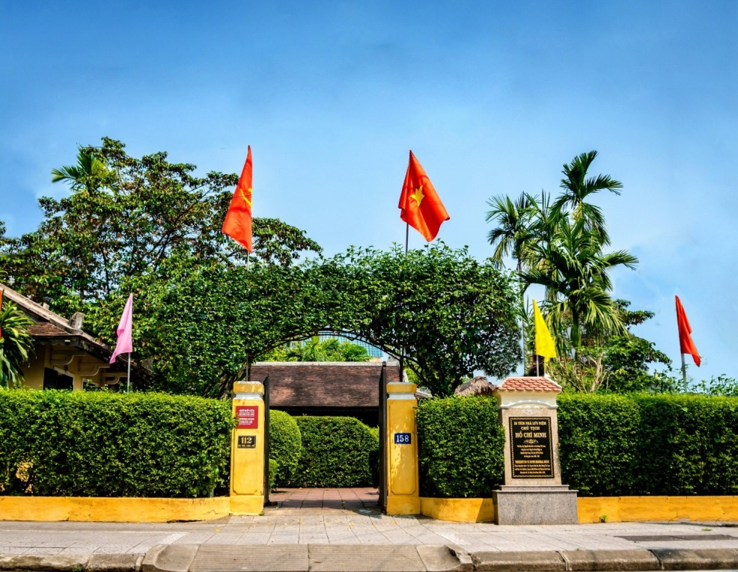
Điện Hòn Chén
Lăng Tự Đức
Chùa Thiên Mụ
Kinh thành Huế
Cầu Trường Tiền
Chợ Đông Ba
Nhà lưu niệm Bác Hồ

Slide 15


2. Những việc nên làm và không nên làm để bảo tồn và phát huy giá trị Cố đô Huế
- Nên làm:
+ Thực hiện nội quy khi tham quan.
+ Tuyên truyền, phát huy vẻ đẹp Cố đô Huế.
+ Có ý thức giữ trật tự nơi đông người.
- Không nên làm:
+ Vứt rác bừa bãi.
+ Không chen lấn, xô đẩy nhau.
+ Nói tục, chửi bậy.
+ Viết vẽ bậy lên các di tích lịch sử.

